Slide 1
Из опыта работы в рамках РИП «ФГОС: преемственность дошкольного, начального и основного общего образования на основе со-бытийного подхода»
Муниципальное общеобразовательное учреждение «Средняя школа № 1» Г. Гаврилов-Ям
Ендресяк И.П.,
зам. директора по начальной школе
1.03.2016 г
г. Ярославль, ИРО

Slide 2
Образовательное со-бытие
Со-переживание
(личностная значимость, общее эмоциональное переживание)
Со-общение
(партнёрство)
Со-деятельность
(общность целей )
Образовательное со-бытие - это личностно-значимая совместная деятельность, связанная общностью переживаний, удовлетворяющая потребности в учении и ведущая к развитию личности.

Slide 3
Алгоритм проектирования образовательного со-бытия
1 шаг - Формулируем образовательные результаты (целевое основание со-бытия)
Под образовательным результатом понимается желаемое состояние развития ребёнка, отражающее позитивные изменения в его личностных качествах, познавательных процессах, знаниях, умениях. Образовательные результаты формулируются как наличная ситуация.

Slide 4
2 шаг – выбор темы со-бытия
Тема является смыслообразующим фактором разворачивающихся деятельностей. Придание смысла реализуется за счёт личностной значимости предстоящей деятельности.
Выделяется несколько оснований для выбора педагогом темы:
- события, происходящие в окружающем мире
- события, происходящие в жизни ребёнка
- события из художественных произведений
- события, смоделированные педагогом.
Целесообразно в формулировании темы обратиться к открытиям ребёнка чего-то нового, «прислушаться» к вопросам детей, поскольку деятельность как раз и возникает при поиске ответов на возникающие вопросы.
Основания для выбора темы могут быть разные, они могут переплетаться. Не важно, на основании чего педагог выбирает тему, важно определить степень её личностной значимости для всех участников предстоящей деятельности, включая себя.

Slide 5
3 шаг – создание общности, выявление содержания совместной деятельности
Создание общности предполагает совместность в исполнении всех компонентов деятельности:
- моделирование образа желаемого результата
- мотивация
- целеполагание
- определение последовательности действий
- выполнение действий по достижению результата
- соотнесение полученного результата с желаемым
В со-бытии важна именно совместность на каждом этапе деятельности. Это не означает, что у педагога и детей будет абсолютно одинаковый мотив деятельности, но предполагается соотнесение мотивов всех участников со-бытия.
Желаемый результат играет в деятельности роль «отправной точки» для зарождения мотива.

Slide 6
Основа со-бытия – совместная деятельность
Аспекты совместной деятельности педагога и детей:
Включённость педагога в деятельность наравне с детьми
Добровольное присоединение детей к деятельности (без психического и дисциплинарного принуждения)
Свободное общение и перемещение детей во время деятельности (при соответствующей организации рабочего пространства)
Открытый временной конец (каждый работает в своём темпе)
Отсюда, можно рассматривать со-бытие как форму организации образовательного процесса, когда транслируемый материал становится предметом совместной деятельности взрослого и детей.
(Обращаясь к смысловым основаниям этой деятельности, ребёнок стихийно пытается получить ответы на вопросы, которые касаются его собственного бытия)

Slide 7
ООП как со-бытийная модель организации образовательного процесса
ЦЕЛЕВОЙ РАЗДЕЛ
Система оценки
достижения
планируемых
результатов
освоения ООП
Пояснительная
записка
Планируемые результаты
освоения обучающимися
ООП
СОДЕРЖАТЕЛЬНЫЙ РАЗДЕЛ
Программа
развития УУД
Программа воспитания
и социализации
Программы
отдельных учебных
предметов
ОРГАНИЗАЦИОННЫЙ РАЗДЕЛ
Учебный план
Система условий реализации ООП
План
внеурочной деятельности
Кадровые условия - Финансовые
Психолого-педагогические - Материально-технические
Информационно-методические - Дорожная карта
Годовой
календарный график

Slide 8
Целевой раздел
Концептуальными основами разработки программы являются идеи гуманистической педагогики свободного учения и психологии личностно-развивающегося образования.
Основные подходы к формированию программы:
системно-деятельностный подход
личностно-ориентированный подход
со-бытийный подход

Slide 9
Принципы, лежащие в основе проектирования ООП НОО
Принцип личностной значимости
Принцип совместности деятельности
Принцип непрерывности образования
Принцип интеграции образования
Принцип дифференциации
Природосообразность обучения
Принцип педоцентризма

Slide 10
Планируемые результаты
Матрица преемственности результатов
освоения основных образовательных
программ на уровне дошкольного,
начального и основного образования
«Линейка» достижения образовательных результатов при получении начального общего образования

Slide 11
Система оценки
Рефлексивный компонент:
Навык рефлексии деятельности
Самооценка
Самооанализ
формирующее оценивание

Slide 12
Технологии, обеспечивающие достижение ОР
Возрастные особенности учащихся, ведущий вид деятельности
Сохранение преемственности в использовании технологий на разных уровнях образования
Степень эффективности технологий с точки зрения системно-деятельностного и со-бытийного подходов
Нацеленность на получение индивидуального личностно-значимого результата
Направленность на выращивание способов деятельности, применимых как в образовательной деятельности, так и в реальных жизненных ситуациях
Проблемное обучение
Проектно - исследовательская деятельность

Slide 13
Рабочие программы учебных предметов
Математика
История
Биология
Тематическое планирование окружающий мир
№ п/п | Программная тема | Планируемые результаты |  |  | Основной продукт | Событийная тема
 |  | личностные | метапредметные | предметные
2 | Правила поведения. | - Оценивает поступки людей, жизненные ситуации с точки зрения общепринятых норм и ценностей. - Оценивает конкретные поступки как «хорошие» и «плохие» под контролем учителя - Понимает эмоции других людей, сочувствует, сопереживает -Адаптируется в динамично изменяющемся и развивающемся мире с помощью взрослого | - Строит речевое высказывание в устной форме с помощью учителя, применяя правила этикета Умеет оформлять свою мысль в письменной форме на уровне одного предложения - Владеет навыком ознакомительного чтения, направленного на извлечение ключевой информации или выделение главного содержания текста - Участвует в диалоге на уроке и в жизненных ситуациях - Умеет слушать и понимать чужую речь - Активно взаимодействует со сверстниками и взрослыми, участвует в совместных играх, организует их | Знает правила общения по телефону, правила дружбы. | Памятка «Правила общения» Совместная работа | У меня зазвонил телефон…

Slide 14
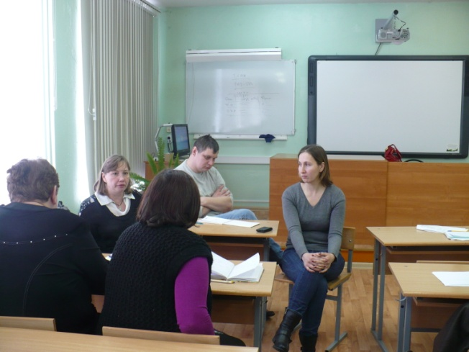
Кадровые условия реализации со-бытийного подхода
Направления деятельности по развитию профессиональной компетентности
Диагностика уровня профессиональной компетентности педагогов
Актуализация субъективного опыта учителя
Изучение теории вопроса
Применение теории к разработке и анализу образовательного со-бытия (самостоятельная и групповая деятельность)
Коррекция и обогащение опыта
учителей
Распространение опыта

Slide 15
Методы, формы, средства сопровождения
КПК (ИРО)
«ФГОС: проектирование
образовательного процесса
на основе
со-бытийного подхода»
Внутришкольное
повышение компетентности
Постоянно действующий
семинар-практикум
Тренинг
Формы занятий:
лекции
практические работы
Консультирование
Взаимопосещения
Консультирование
в школе
Супервизия
Методические
объединения

Slide 17
Анализ образовательного со-бытия
Инструмент для анализа даёт возможность:
- Оценить соответствие использованных методов требованиям деятельностного и со-бытийного подходов
Оценить степень достижения образовательных результатов
Проанализировать признаки со-бытийности на каждом этапе организации деятельности

Slide 18
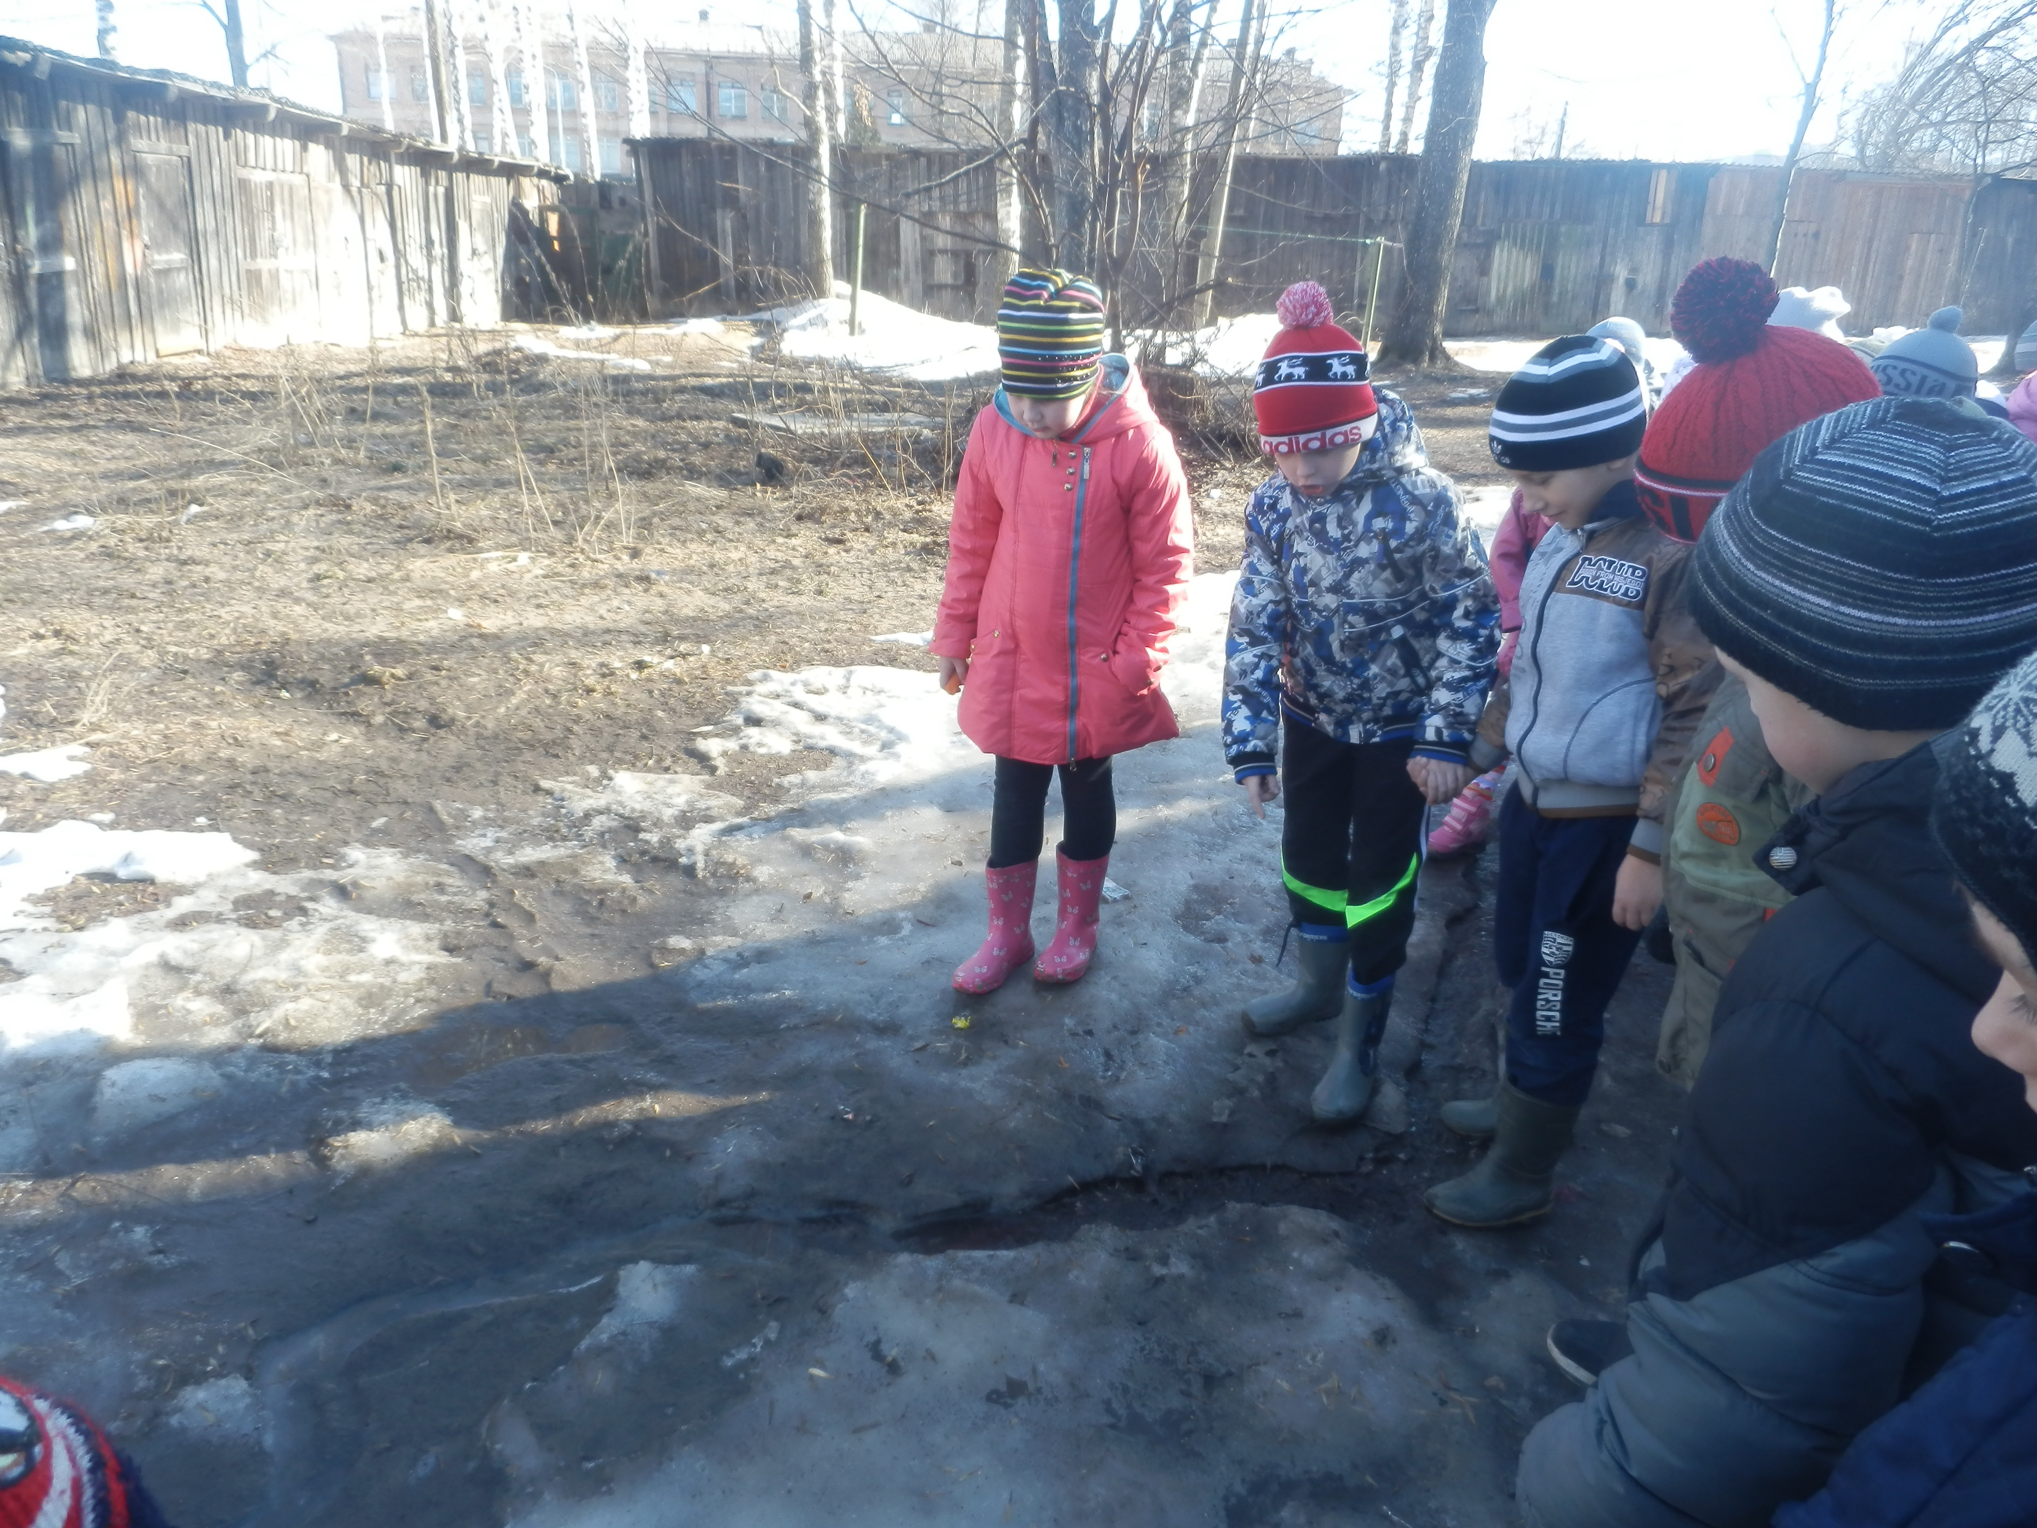
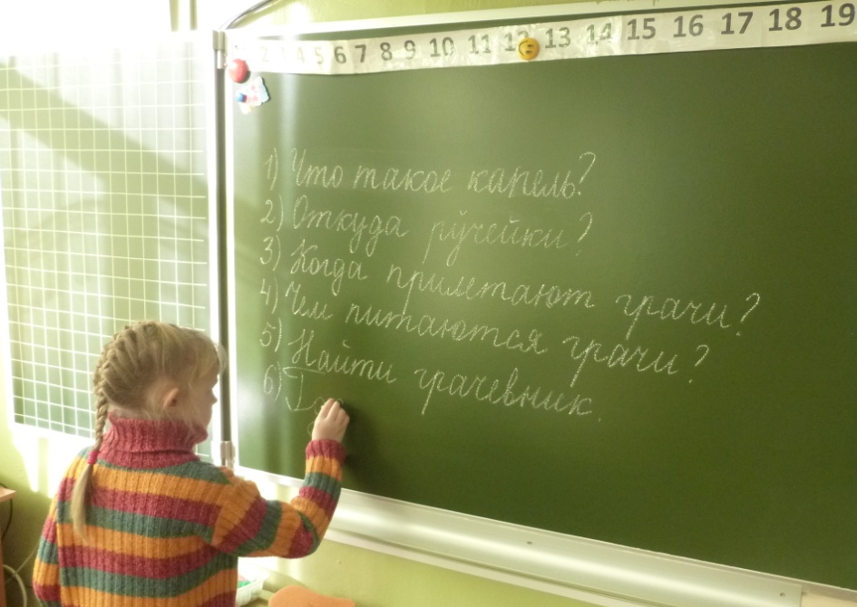
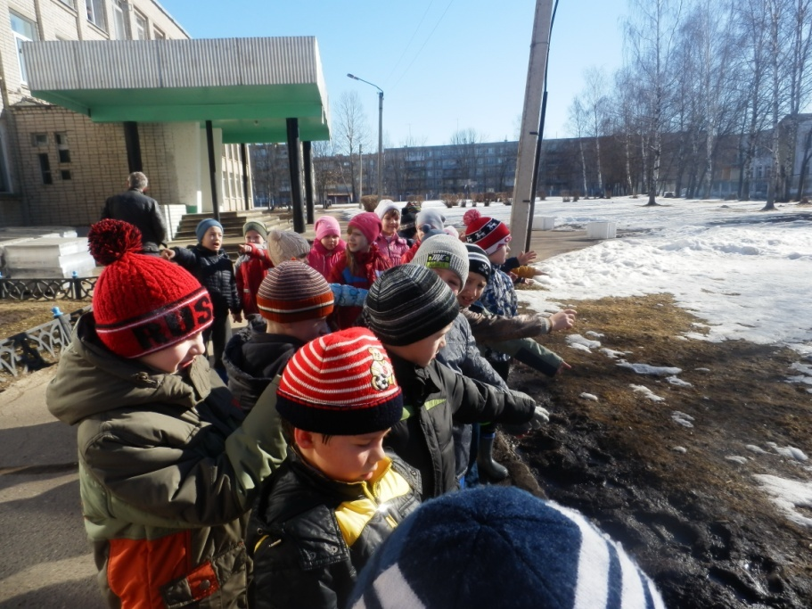
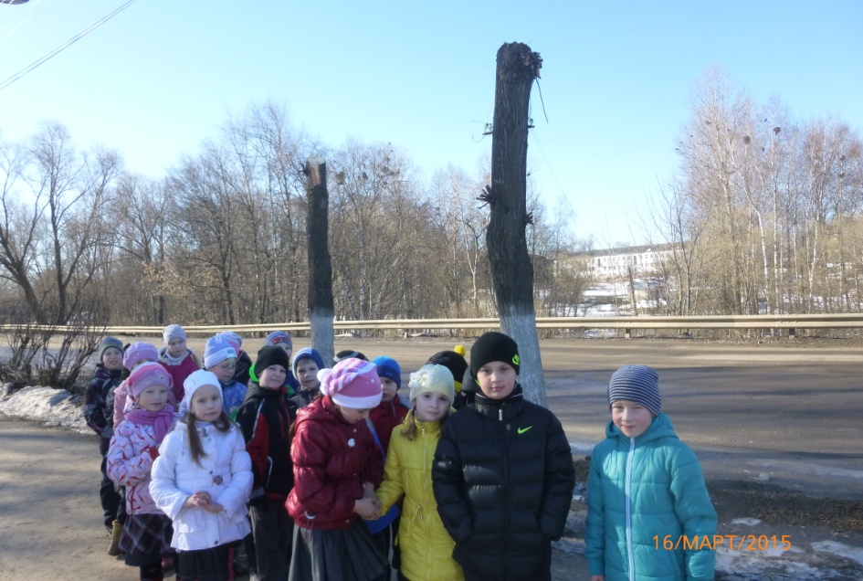
«Калейдоскоп» со-бытий
1 А, Б класс Со-бытие «Музыка весны»
(окружающий мир, тема «Март-капельник»)

Slide 19
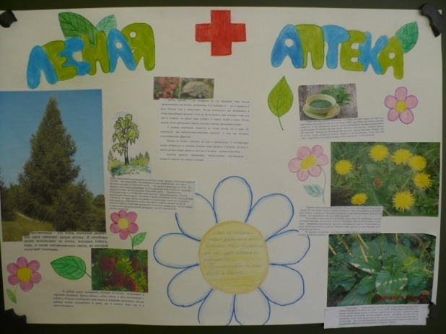
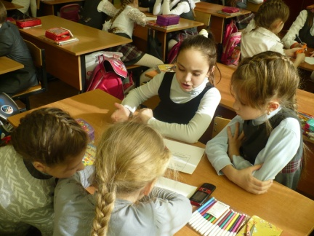
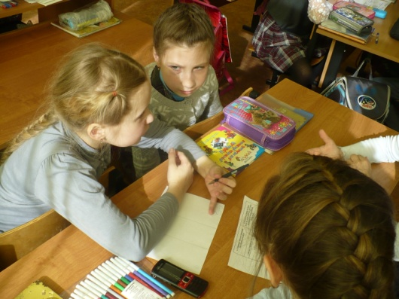
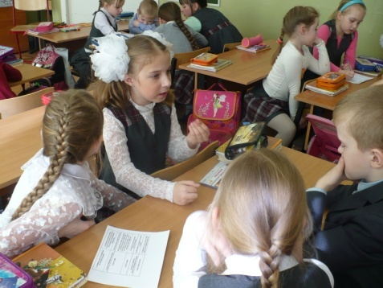
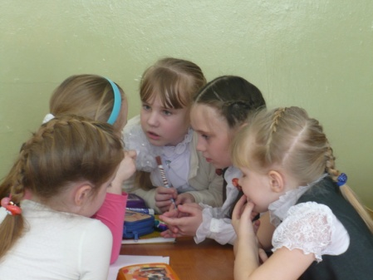
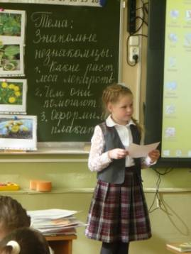
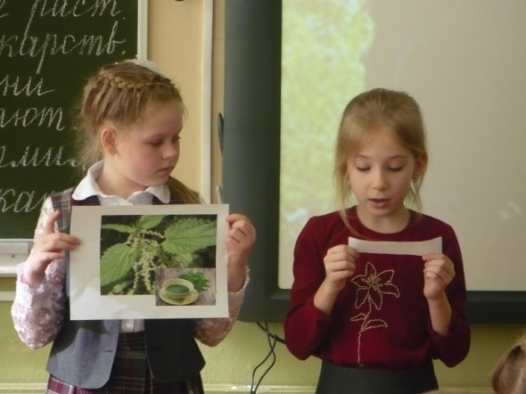
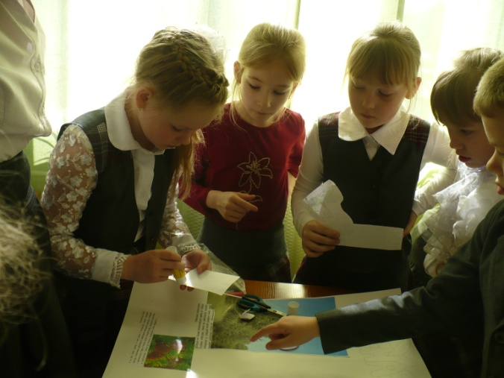
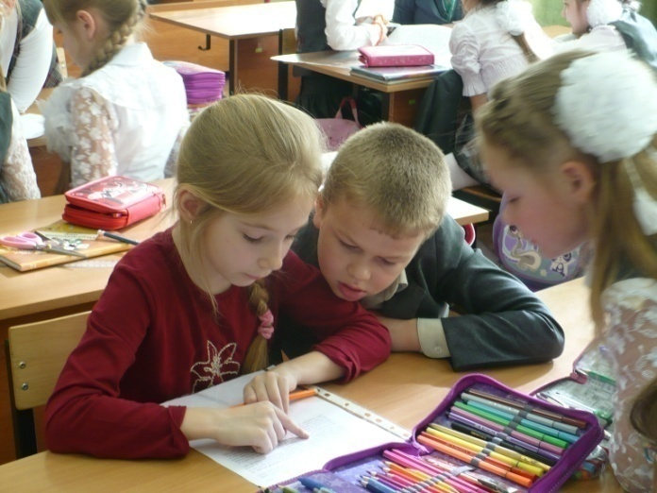
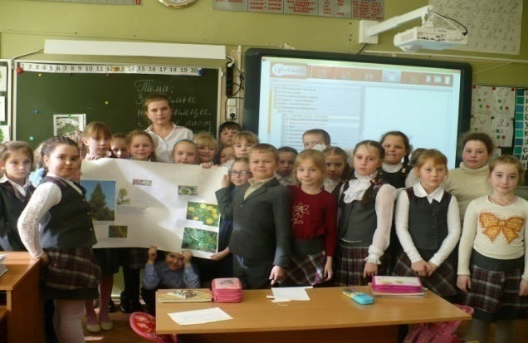
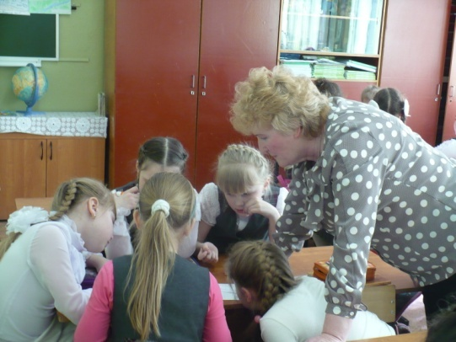
"Калейдоскоп со-бытий"
2 А класс «Лесная аптека» (окружающий мир)

Slide 20
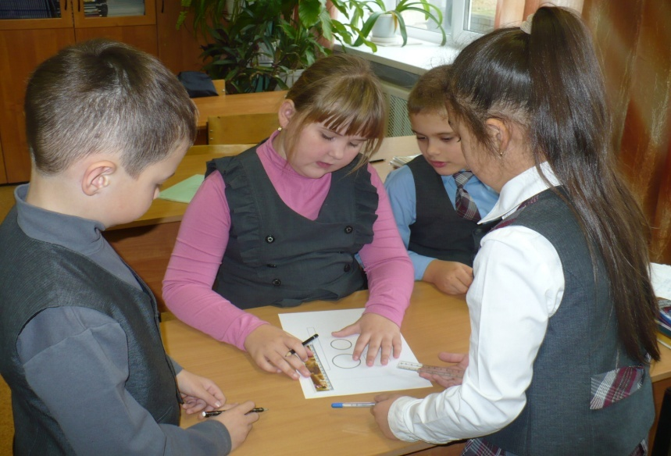
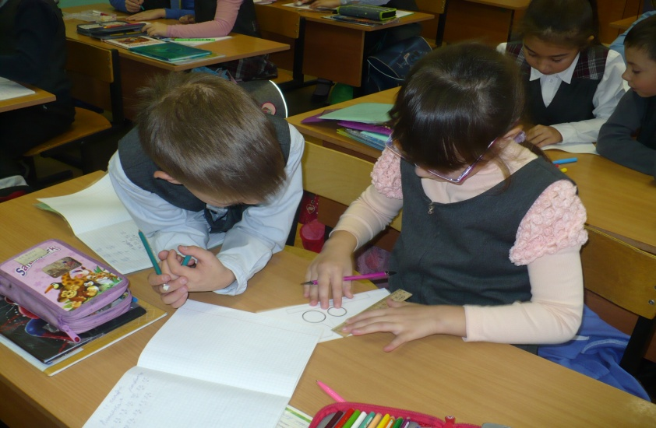
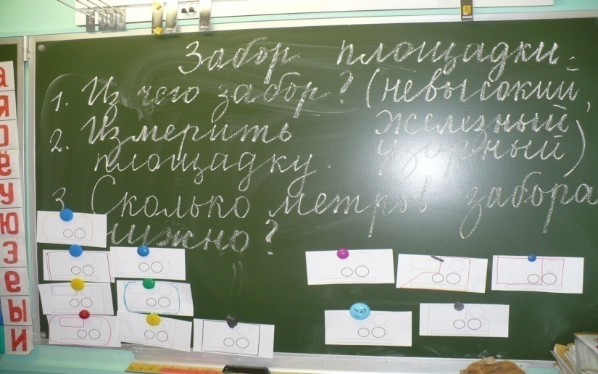
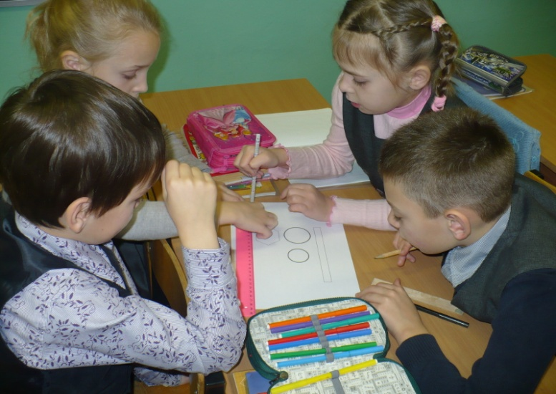
"Калейдоскоп со-бытий"
2 В «Спортивная площадка» (математика, «Периметр»)

Slide 21
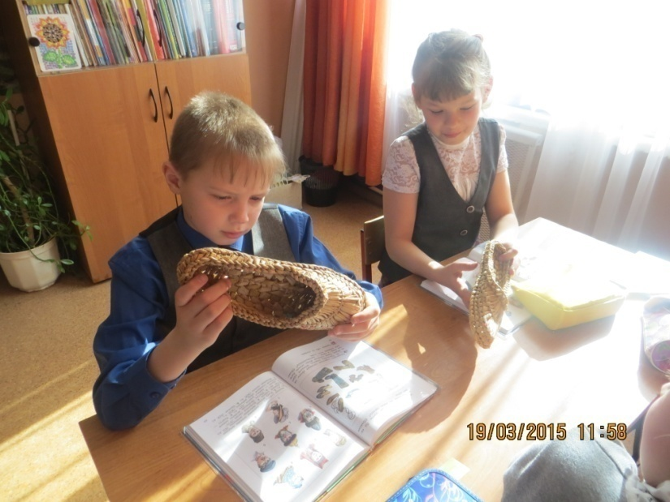
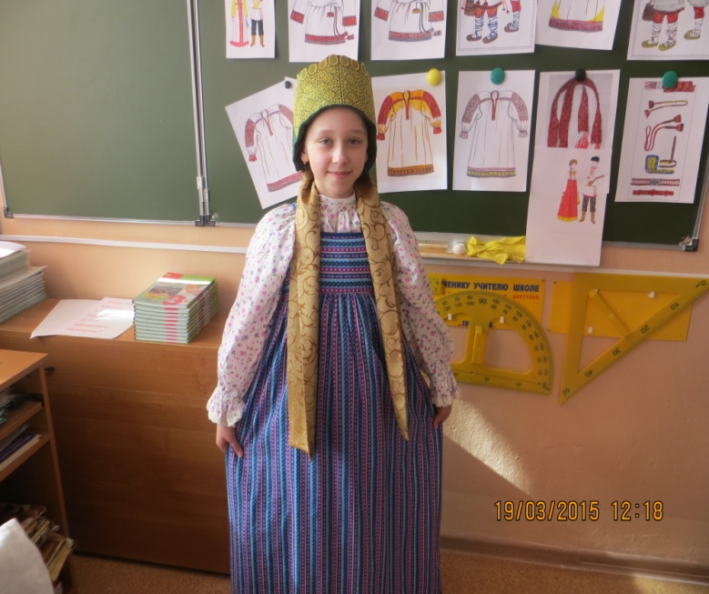
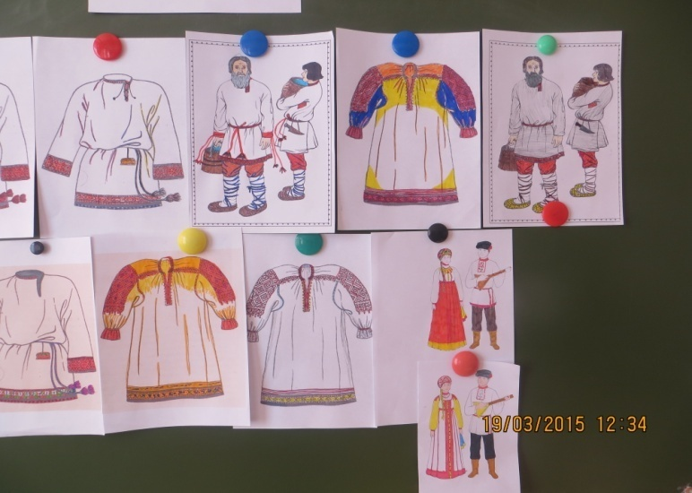
"Калейдоскоп со-бытий"
3 Б «Как одевались наши предки» (окружающий мир)

Slide 22
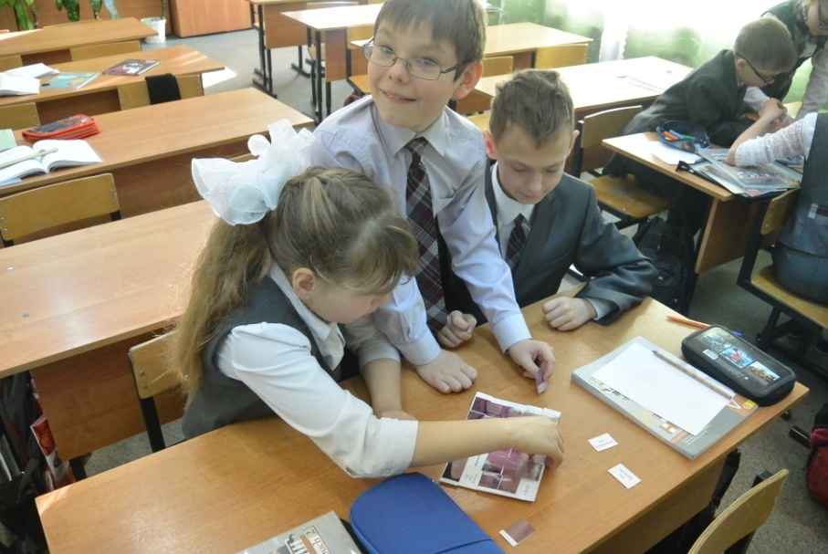
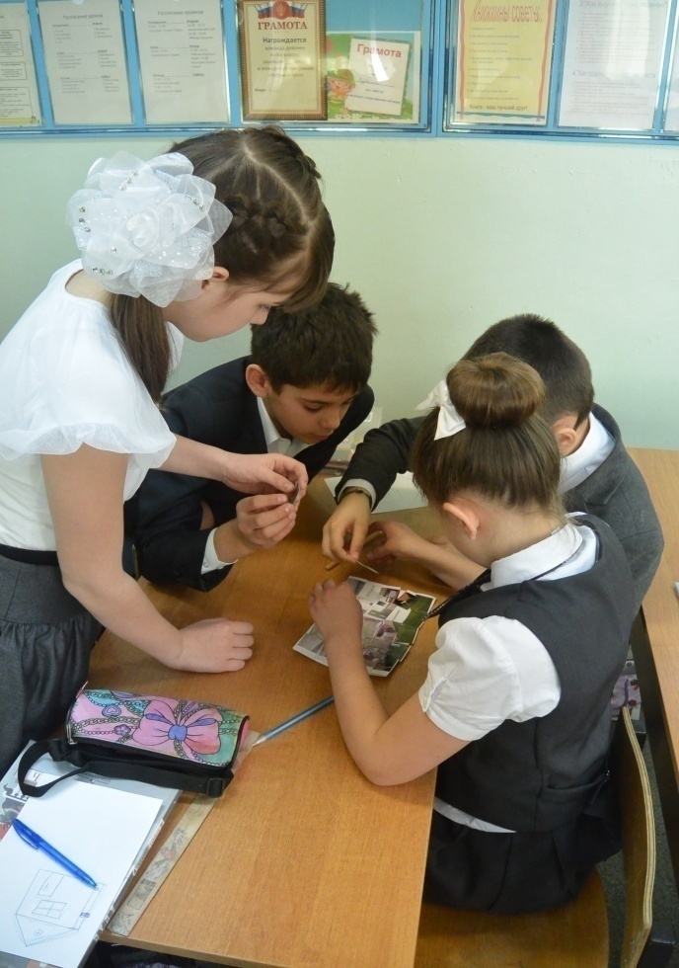
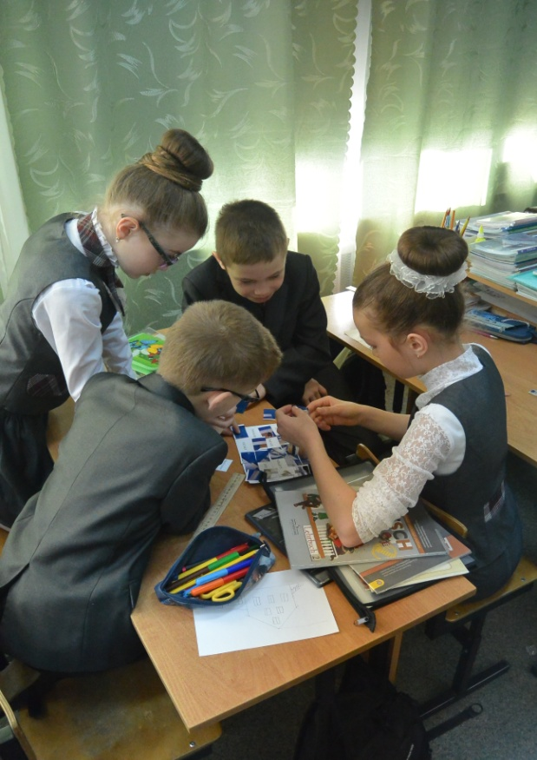
"Калейдоскоп со-бытий"
4 класс «Не дом хозяина красит, а хозяин дом»
(немецкий язык)

Slide 23
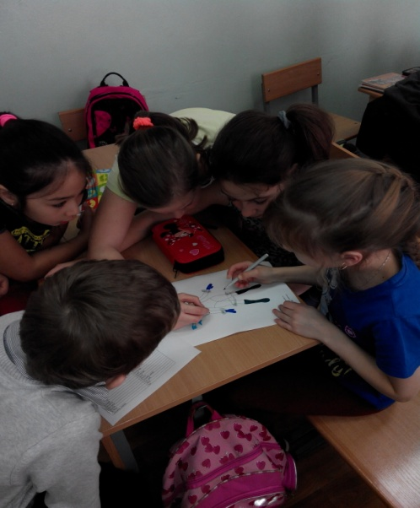
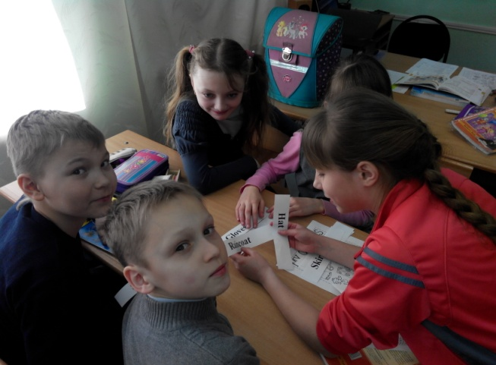
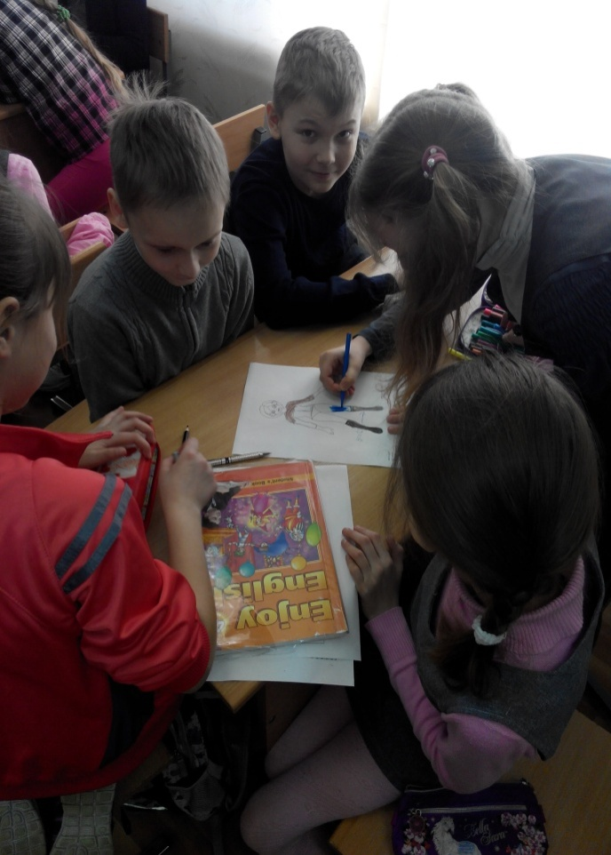
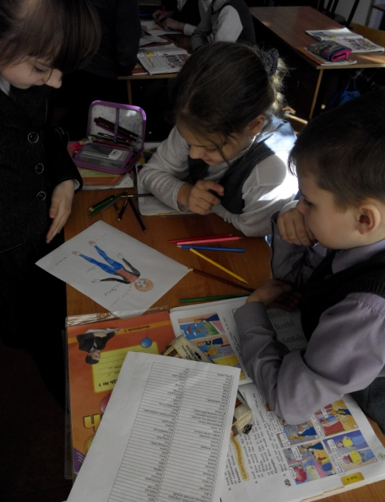
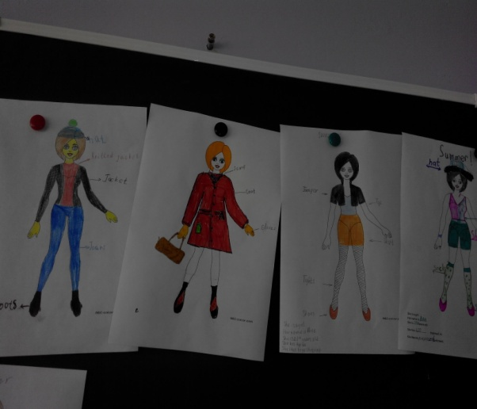
"Калейдоскоп со-бытий"
4 класс «Одеваемся по погоде» (английский язык, тема
«Одежда»)

Slide 24
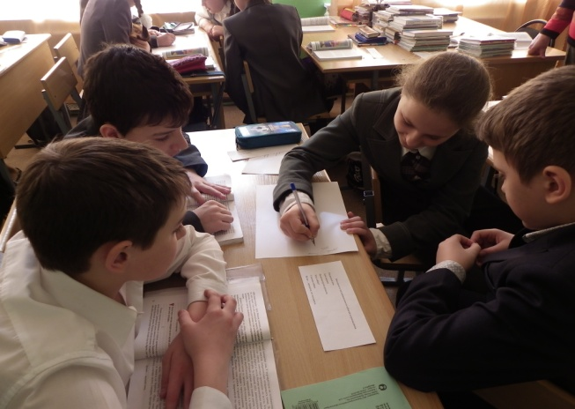
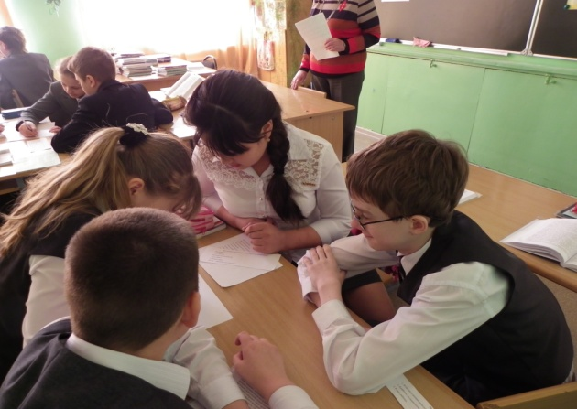
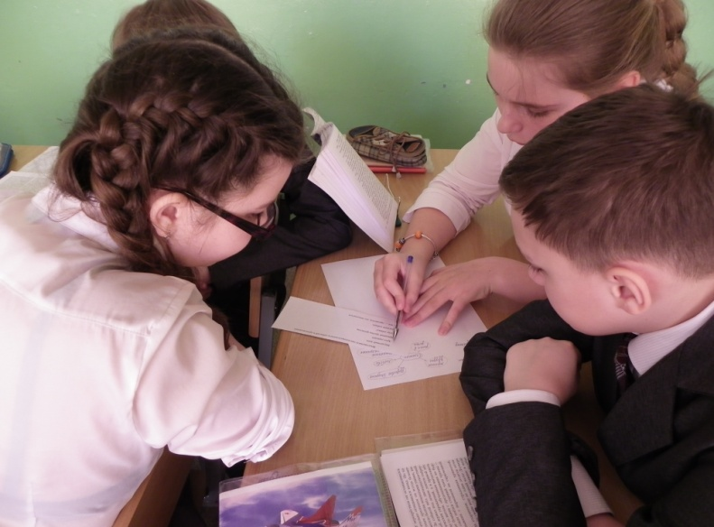
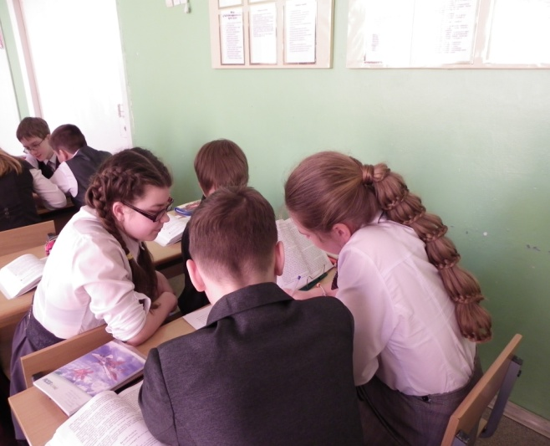
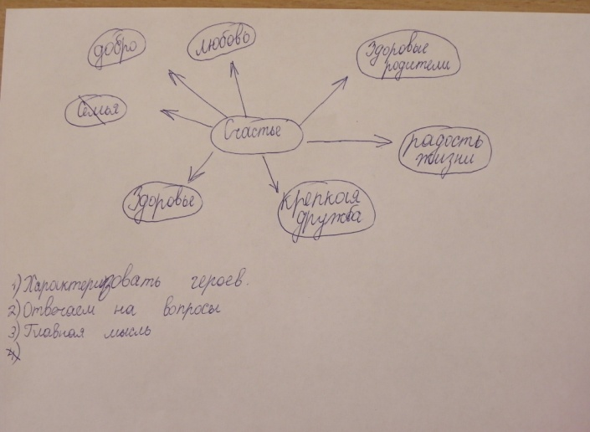
"Калейдоскоп со-бытий"
6 класс «Доброе братство милее богатства» (литература, Куприн «Белый пудель»)

Slide 25
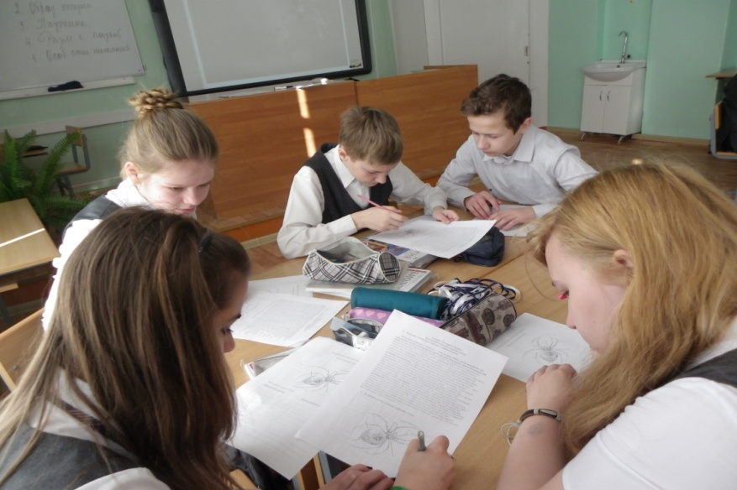
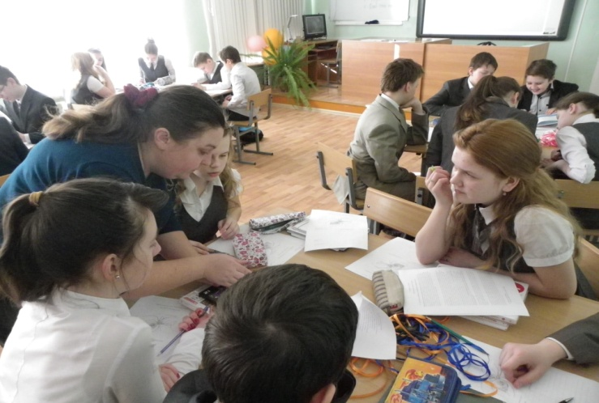
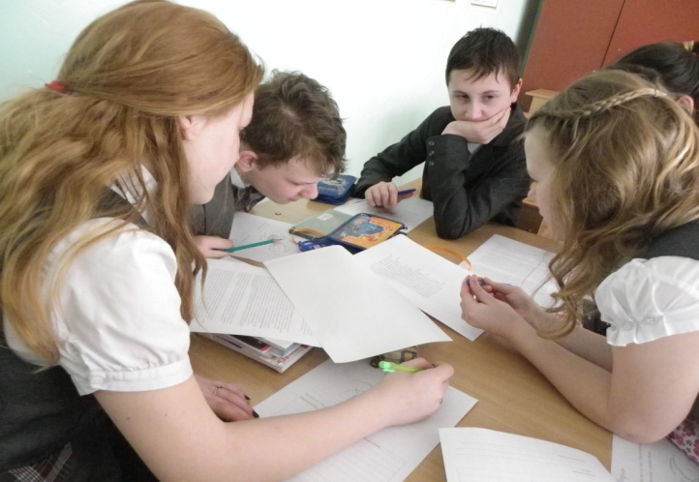
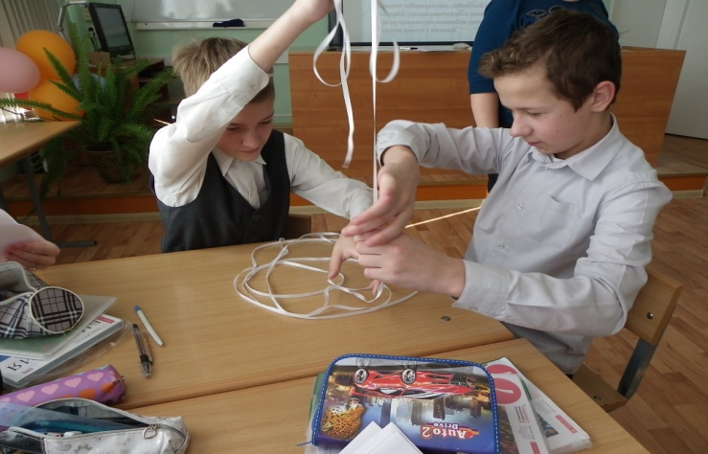
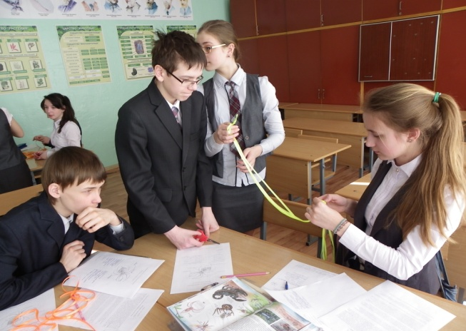
"Калейдоскоп со-бытий"
7 Б класс, биология

Slide 26
Спасибо за внимание!
Успехов в работе!

